Slide 1
Tester des hypothèses de différences entre groupes ou temps
Sandrine PIHET Katia IGLESIAS

Slide 2
TESTS STATISTIQUES - statistical tests
Différences entre groupes, temps
Echelle de mesure | Décrire : tendance centrale (et dispersion) | Illustrer par un graphique : | Tester une hypothèse d’association (corrélations entre 2 variables mesurées sur la même échelle) | Tester une hypothèse de prédiction (régressions) | Tester une hypothèse de différences entre 2 groupes (NA = non appariés ou A = appariés) | Tester une hypothèse de différences entre plus de 2 groupes
Nominale ou catégorielle (dichotomique) Categorical (dichotomous) | Mode (fréquences relatives ou %) | Camembert ou barres de fréquences | Chi-carré/Chi-square (χ²) ou Phi (φ) ou test exact de Fisher/ Fisher exact test | Régression logistique/ Logistic regression (OR, rapport de chances/odds ratio; RR, risque relatif/relative risk) | NA: Chi-carré/Chi-square (χ²) A: Chi-carré de McNemar /McNemar Chi-square | NA: Chi-carré/Chi-square (χ²) A: Cochran
Ordinale Ordinal | Médian (quartiles et étendue) | Boîtes à moustaches | Rho de Spearman/ Spearman’s Rho (ρ) ou Tau de Kendall (τ) |  | NA: Mann-Whitney A: Wilcoxon | NA: Kruskal-Wallis A: Friedman
Quantitative ou continue Quantitative | Moyenne (écart-type et étendue) | Barres d’erreurs | Corrélation de Pearson/Pearson’s (product-moment) correlation (r) | Régression linéaire/ Linear regression (R ou R² et b ou β) | NA + A: t de Student ou test t/ (Student’s) t-test (t) | NA: Analyse de variance/ Analysis of variance (ANOVA) A: ANOVA à mesures répétées/Repeated-measures ANOVA (F)

Slide 3
Types d’hypothèses
Différences entre groupes
Deux ou plusieurs groupes diffèrent sur une variable
Les infirmières diffèrent des aides-soignantes au niveau de leur satisfaction au travail.
Un groupe a un score plus élevé / plus bas que l’autre
Les infirmières sont plus / moins satisfaites de leur travail que les aides-soignantes.

Slide 4
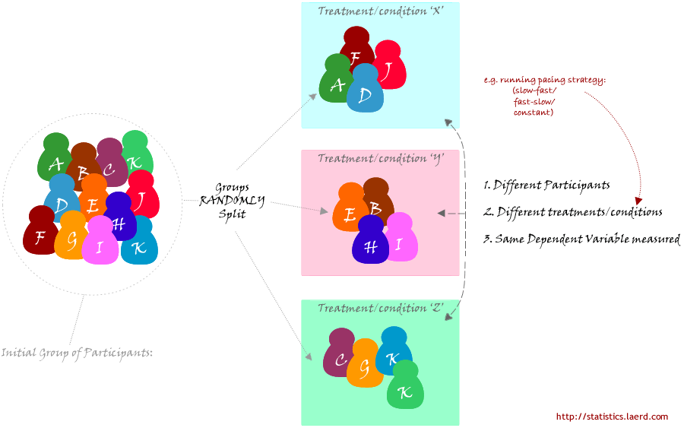
ECHANTILLONS INDEPENDANTS–INDEPENDENT SAMPLES
Echantillons non appariés ou indépendants : des participants différents, indépendants les uns des autres, se trouvent dans les différents groupes.

Slide 5
TEST T pour échantillons indépendants - exemple
!!!
Cette valeur n’est pas interprétable

Slide 6
Types d’hypothèses
Différences entre TEMPs de mesure
On observe une différence entre des mesures prises à différents moments
La satisfaction au travail des infirmières change entre le début de leur vie professionnelle et 2 ans plus tard.
Une variable augmente / diminue avec le temps
La satisfaction au travail des infirmières est plus basse au début de leur vie professionnelle que 2 ans plus tard.

Slide 7
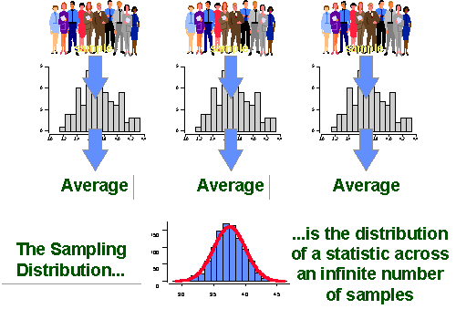
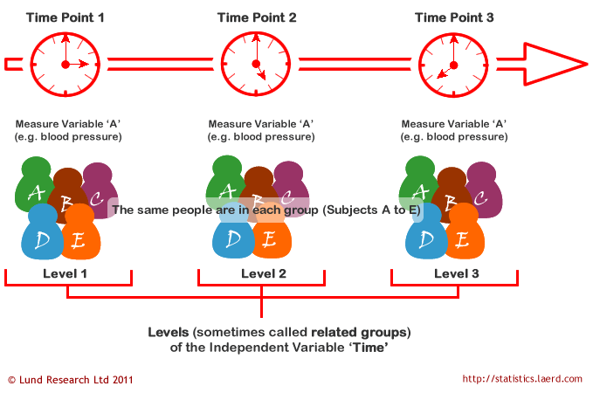
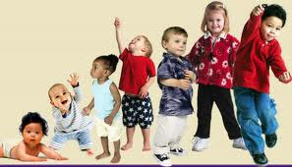
ECHANTILLONS APPARIES – PAIRED SAMPLES
Echantillons appariés ou pairés : les mêmes participants (ou des participants non indépendants, par ex. couples, binômes) se trouvent dans les différents groupes.

Slide 8
TEST T pour échantillons appariés - exemple

